Slide 1
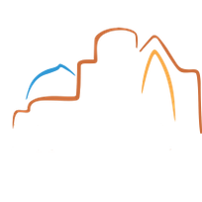
TURKISTAN
ТҮРКІСТАН ОБЛЫСЫНЫҢ 2018 ЖЫЛҒЫ
ӘЛЕУМЕТТІК-ЭКОНОМИКАЛЫҚ ДАМУЫ

Slide 2
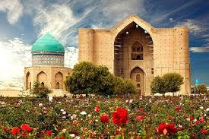
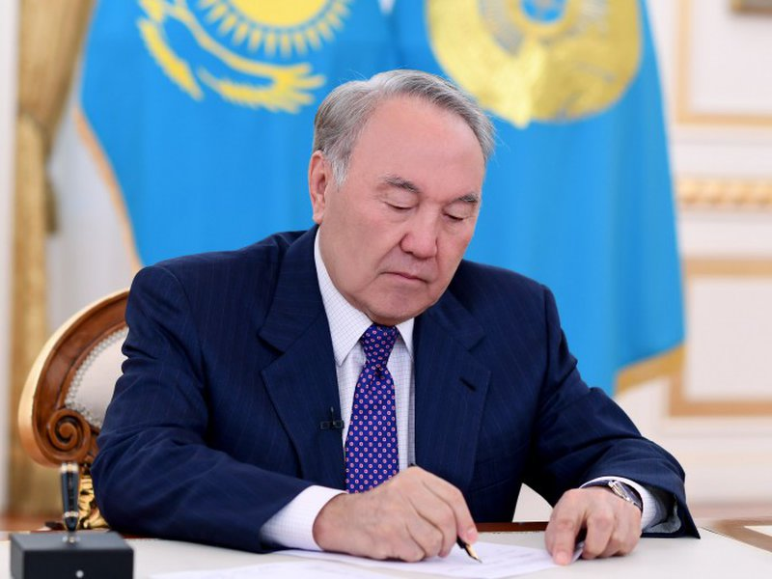
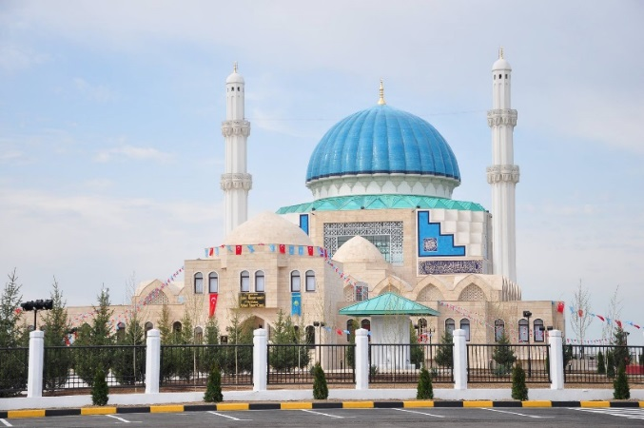
ҚАЗАҚСТАН РЕСПУБЛИКАСЫ ПРЕЗИДЕНТІНІҢ
2018 ЖЫЛҒЫ 19 МАУСЫМЫНДАҒЫ №702 ЖАРЛЫҒЫ
«Облыс орталығы ғасырлар бойы қазақ хандығының және бүкіл түркі әлемінің саяси әрі рухани орталығы болған Түркістан қаласына көшіріледі»
1

Slide 3
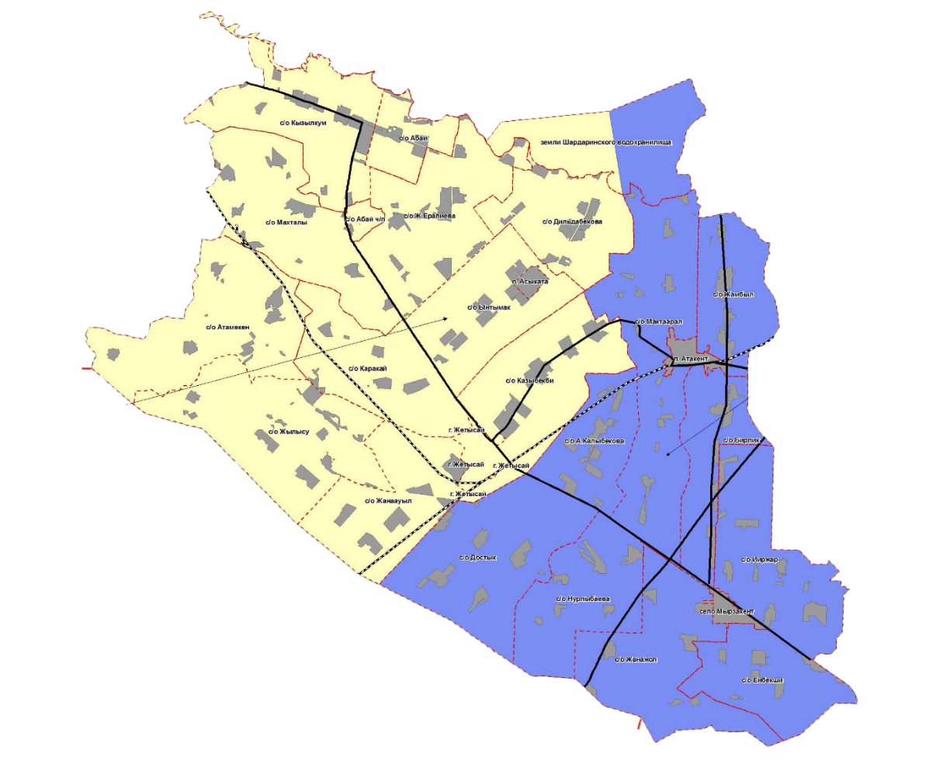
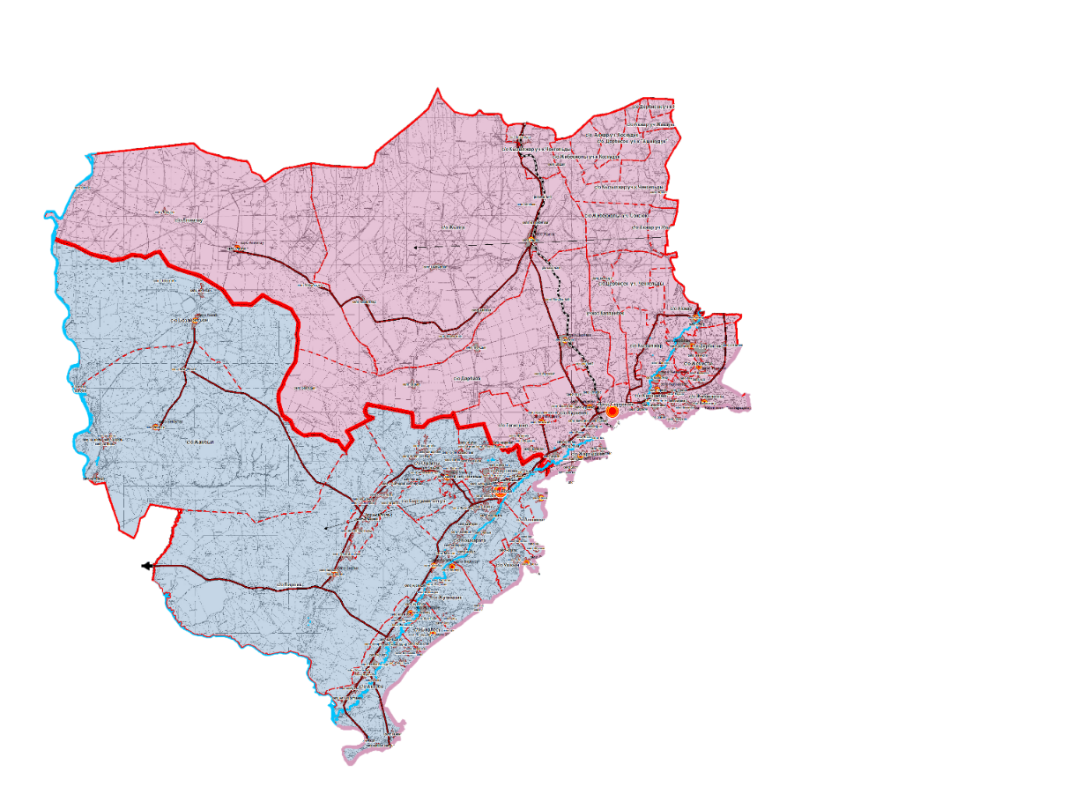
ҚАЗАҚСТАН РЕСПУБЛИКАСЫ ПРЕЗИДЕНТІНІҢ
2018 ЖЫЛҒЫ 5 МАУСЫМЫНДАҒЫ №698 ЖАРЛЫҒЫ
Мақтаарал
ауданы
133 256
адам
Сарыағаш
ауданы
185 741
адам
Жетісай
ауданы
170 157
адам
Келес
ауданы
142 354
адам
2

Slide 4
ЖАЛПЫ ӨҢІРЛІК ӨНІМ
ЖӨӨ жан басына шаққанда
559,5 мың тг.
ЖӨӨ ҚҰРЫЛЫМЫ, %-бен
1 103,9
млрд.тг.
НКИ 103,9%
* 2018 ж. қаңтар-қыркүйегі
3

Slide 5
ӨНЕРКӘСІП
КӨЛЕМІ
ҚҰРЫЛЫМЫ
ҮЛЕСІ
453,8
млрд. тг.
236,9
млрд. тг.
ӨҢДЕУ ӨНЕРКӘСІБІ
52,2%
410,7
млрд. тг.
179,2
млрд. тг.
КЕН ӨНДІРУ ӨНЕРКӘСІБІ
39,5%
+43,1
млрд. тг.
2017 ж.
2018 ж.
30,7
млрд.тг.
ЭЛЕКТРМЕН ЖАБДЫҚТАУ
6,8%
7,0
млрд.тг.
СУМЕН ЖАБДЫҚТАУ
1,5%
4

Slide 6
ӨҢДЕУ ӨНЕРКӘСІБІ
КӨЛЕМІ
ҚҰРЫЛЫМЫ
ӨСІМ
236,9
млрд. тг.
ТАМАҚ ӨНІМДЕРІН ӨНДІРУ
103,6%
223,2
млрд. тг.
ЖЕҢІЛ ӨНЕРКӘСІБІ
106,3%
+13,7
млрд. тг.
ХИМИЯ ӨНЕРКӘСІБІ
107,0%
2017 ж.
2018 ж.
ФАРМАЦЕВТИКАЛЫҚ
ӨНІМДЕРДІ ӨНДІРУ
104,0%
ӨЗГЕ МЕТАЛЛ ЕМЕС ДАЙЫН
МЕТАЛЛ БҰЙЫМДАРЫН ӨНДІРУ
100,5%
МАШИНА ЖАСАУ
100,6%
5

Slide 7
ИНДУСТРИЯЛАНДЫРУ КАРТАСЫ
10 жоба
18,2 млрд.тг.
835 жұмыс орын
6

Slide 8
2019 ЖЫЛЫ ІСКЕ АСЫРЫЛАТЫН ЖОБАЛАР
ИНДУСТРИЯЛАНДЫРУ КАРТАСЫ АЯСЫНДА
15 жоба
15 жоба
11,9 млрд.тг.
916 жұмыс орын
7

Slide 9
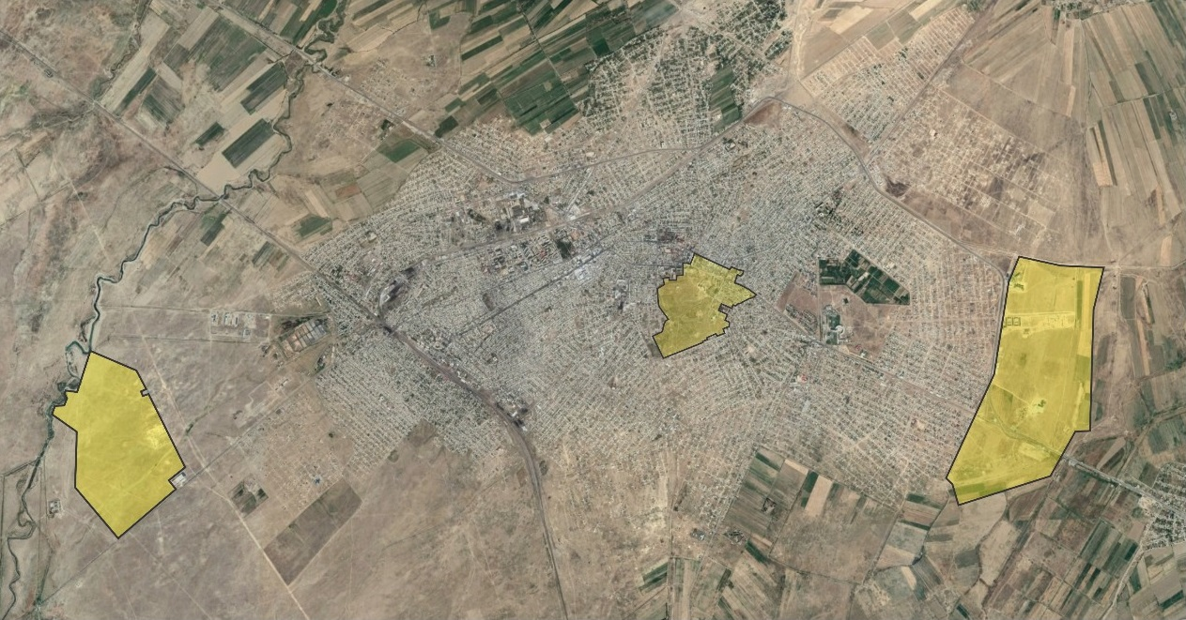
«TURKISTAN» АРНАЙЫ ЭКОНОМИКАЛЫҚ АЙМАҚ
ӘКІМШІЛІК-ІСКЕРЛІК
ОРТАЛЫҚ 750 га
ТАРИХИ ОРТАЛЫҚ
188 га
ӨНЕРКӘСІПТІК АЙМАҚ
400 га
АЙМАҚТА САЛЫҚ ЖЕҢІЛДІКТЕРІ ҚАРАСТЫРЫЛҒАН:
ЖЕР САЛЫҒЫНАН;
КОРПОРАТИВТІК ТАБЫС САЛЫҒЫНАН – 20%;
МҮЛІК САЛЫҒЫНАН – 2%;
ҚОСЫЛҒАН ҚҰН САЛЫҒЫНАН – 12% БОСАТЫЛАДЫ.
8

Slide 10
ШАҒЫН ЖӘНЕ ОРТА КӘСІПКЕРЛІК
Жұмыс істеп тұрған шағын және орта кәсіпкерлік субъектілердің саны
ҮЛЕСІ
100,0%
14,1%
10,5%
10,0%
9,3%
7,1%
6,8%
5,1%
4,7%
4,4%
4,1%
4,1%
3,8%
3,6%
3,5%
3,4%
3,2%
2,3%
ҚР
Алматы қ.
2. Түркістан
3. Астана қ.
4. Алматы
5. Шығыс Қазақстан
6. Қарағанды
7. Жамбыл
8. Шымкент қ.
9. Ақтөбе
10. Маңғыстау
11. Қостанай
12. Атырау
13. Ақмола
14. Павлодар
15. Қызылорда
16. Батыс Қазақстан
17. Солтүстік Қазақстан
9
Notes:
бпбкб

Slide 11
КӘСІПКЕРЛІКТІ ҚОЛДАУ
«ОҢТҮСТІК» АИО арқылы 6 031,7 млн.тг.
1 292 жоба қаржыландырылды
10

Slide 12
ИНВЕСТИЦИЯ
КӨЛЕМІ
ҮЛЕСІ
288,1
млрд. тг.
91,8
млрд.тг.
МЕМЛЕКЕТТІК ҚАРАЖАТ
31,9%
271,2
млрд. тг.
166,0
млрд.тг.
МЕНШІКТІ ҚАРАЖАТ
57,6%
101,2%
11,4
млрд.тг.
4,0%
2017 ж.
2018 ж.
БАНКТЕРДІҢ КРЕДИТТЕРІ
18,9
млрд.тг.
6,5%
БАСҚА ДА ҚАРЫЗ ҚАРАЖАТЫ
11
Notes:
123

Slide 13
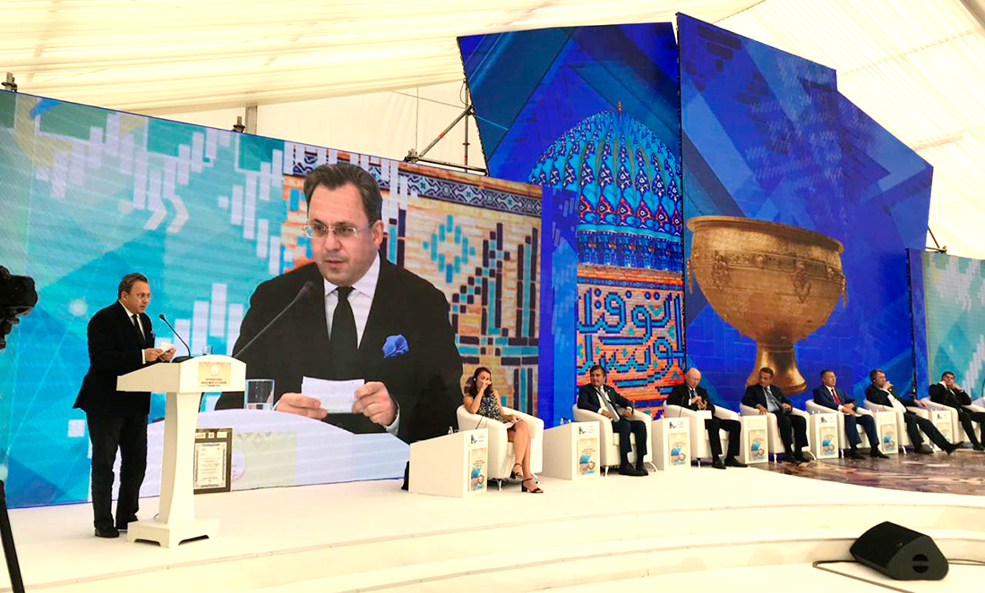
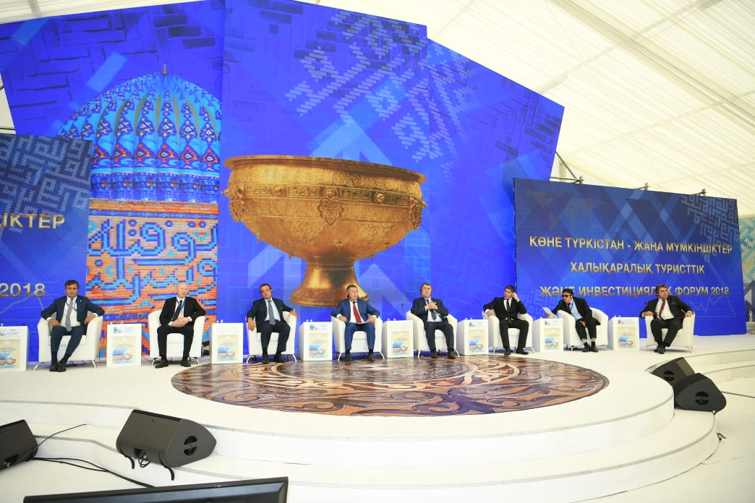
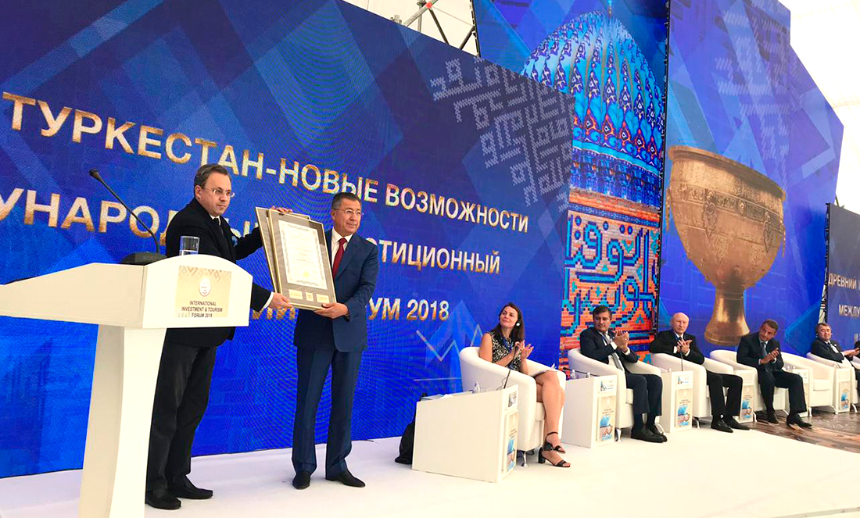
ХАЛЫҚАРАЛЫҚ ИНВЕСТИЦИЯЛЫҚ ЖӘНЕ ТУРИСТІК ФОРУМ
«КӨНЕ ТҮРКІСТАН – ЖАҢА МҮМКІНДІКТЕР»
Жеке инвестиция
166 млрд.тг.
19 меморандумға
қол қойылды
Өсім
114,2%
12
Notes:
123

Slide 14
АГРОӨНЕРКӘСІП КЕШЕНІНІҢ ДАМУ КӨРСЕТКІШТЕРІ
ЖАЛПЫ ӨНДІРІЛГЕН ӨНІМ
РЕСПУБЛИКАЛЫҚ ДЕҢГЕЙДЕ
млрд.тг.
млрд.тг.
105,3%
60,4
ЭКСПОРТ
млн. АҚШ $
112,6%
20,2
13
Notes:
123

Slide 15
ӨСІМДІК ШАРУАШЫЛЫҒЫ
ЕГІСТІКТІ ӘРТАРАПТАНДЫРУ
ЕГІС КӨЛЕМІ
ТАМШЫЛАТЫП СУҒАРУ
мың га
мың га
ҚР – 73%
мың га
+15
+14,4
7,2
ЖЫЛЫЖАЙ
Өсімдік шаруашылығының жалпы өнім көлемі 286,3 млдр.тг. құрады.
Өсім +6,7 млрд. тг. артты.
га
ҚР – 77%
Масақты дәнді дақылдар өнімділігі 17,8 ц/га
405 мың тн өнім жиналды, өсім +86,1 мың тн.
Жүгері 213 мың тн өнім жиналды, өсім +47 мың тн.
Мақта дақылы 340,7 мың тн. жиналды, өсім +10,2 мың тн
+381
181,3
Көкөніс, бақша дақылдары 2,9 млн. тн өнім жиналып, рекордтық көрсеткішке қол жеткізілді. 0,5 млн.тн Ресей, Беларусь, Латвия, Германияға экспортталса, 1 млн. тн. еліміздің солтүстік өңірлеріне жөнелтілді.
Қарқынды баулар 2800 га-ға жеткізіліп, жеміс-жидектің 118 мың тн, жүзімнен 73 мың тн өнім жиналды.
14
Notes:
123

Slide 16
МАЛ ШАРУАШЫЛЫҒЫ
ІРІ ҚАРА МАЛ
ҚОЙ, ЕШКІ
ҚР 7 137,9
мың бас
ҚР 18 677,9
мың бас
Алматы
Түркістан
Шығыс Қазақстан
Батыс Қазақстан
Қарағанды
Ақтөбе
Қостанай
Ақмола
Павлодар
Жамбыл
Солтүстік Қазақстан
Қызылорда
Атырау
Шымкент қ.
Маңғыстау
Алматы қ.
Астана қ.
Түркістан
Алматы
Жамбыл
Шығыс Қазақстан
Батыс Қазақстан
Ақтөбе
Қарағанды
Қызылорда
Атырау
Павлодар
Ақмола
Қостанай
Солтүстік Қазақстан
Маңғыстау
Шымкент қ.
Алматы қ.
Астана қ.
15
Notes:
123

Slide 17
МАЛ ШАРУАШЫЛЫҒЫ
ЖЫЛҚЫ
ТҮЙЕ
ҚР 2 623,7
мың бас
ҚР 202,2
мың бас
Шығыс Қазақстан
Түркістан
Алматы
Қарағанды
Батыс Қазақстан
Ақмола
Павлодар
Қызылорда
Ақтөбе
Жамбыл
Солтүстік Қазақстан
Қостанай
Атырау
Маңғыстау
Шымкент қ.
Алматы қ.
Астана қ.
Маңғыстау
Қызылорда
Атырау
Түркістан
Ақтөбе
Алматы
Жамбыл
Батыс Қазақстан
Қарағанды
Шығыс Қазақстан
Қостанай
Павлодар
Ақмола
Солтүстік Қазақстан
Шымкент қ.
Алматы қ.
Астана қ.
16
Notes:
123

Slide 18
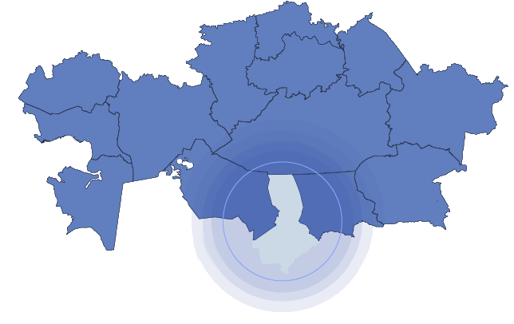
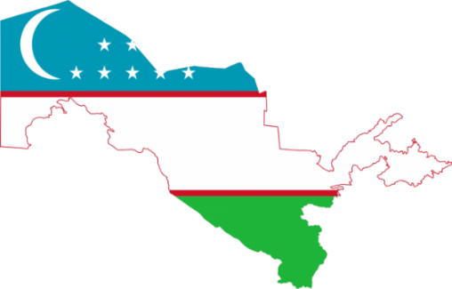
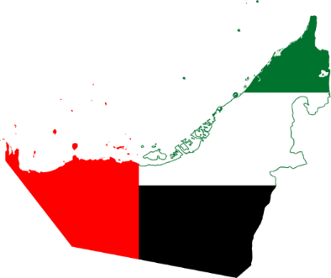
АУЫЛ ШАРУАШЫЛЫҒЫ ЭКСПОРТЫ
Республикада ет
экспортының үлесі 54%
9 600 тонна ет экспортталды
17
Notes:
123

Slide 19
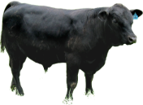
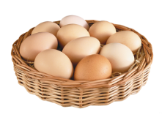
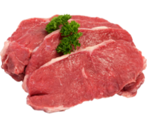
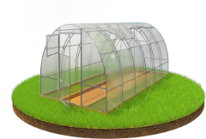
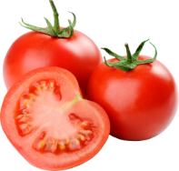
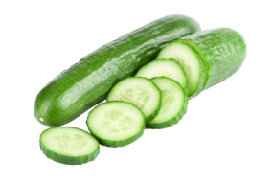
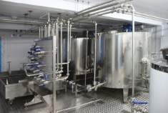
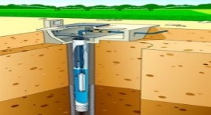
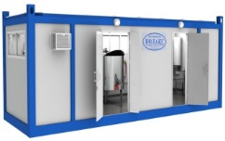
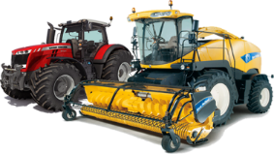
АУЫЛ ШАРУАШЫЛЫҒЫН МЕМЛЕКЕТТІК ҚОЛДАУ
ІРІМШІК
+407,2 тн.
МАЙ
+239,7 тн.
БАЛЫҚ ЭКСПОРТЫ
6,9 мың тн.
CҮТ
+19,3 мың тн.
ІҚМ БАСЫ-
+78,3 мың бас
ЖҰМЫРТҚА-
+7,3 млн дана.
ЕТ-
+10,1 мың тн.
25 МЛРД. ТЕҢГЕ
ТЫҢАЙТҚЫШ
+91,7 мың тн.
МАҚТА
+340,7 мың тн.
ҚАРҚЫНДЫ БАУ
+178 ГА
ЖЫЛЫЖАЙ
+181 ГА
ТАМШЫЛАТЫП СУАРУ
+340,7 мың тн.
ҚЫЗАНАҚ
+61,2 мың тн.
ҚИЯР
+38,5 мың тн.
ЕТ ЭКСПОРТЫ
9,6 мың тн.
ҚҰРАЛ- ЖАБДЫҚТАР
+51
ҚҰДЫҚТАР
+354
СҮТ ҚАБЫЛДАУ БЕКЕТІ
+5 дана
ТЕХНИКА
+229 дана
18

Slide 20
2019 ЖЫЛҒА ӨСІМДІК ШАРУАШЫЛЫҒЫНЫҢ ЖОСПАРЫ
ЕГІС КӨЛЕМІ
ТАМШЫЛАТЫП СУҒАРУ
мың га
га
822,4
72 457
813
65 000
+9,4
+7 457
2019 ж.
жоспар
2019 ж.
жоспар
2018 ж.
2018 ж.
ҚАРҚЫНДЫ БАУ
ЖЫЛЫЖАЙ
га
га
3 800
1 523,8
2 800
1 344
+1 000
+179,8
2019 ж.
жоспар
2019 ж.
жоспар
2018 ж.
2018 ж.
19
Notes:
123

Slide 21
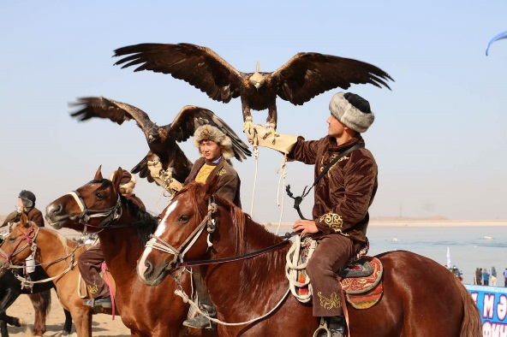
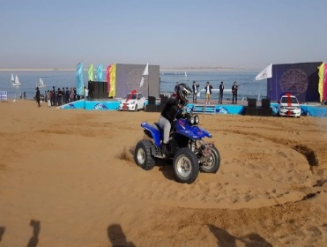
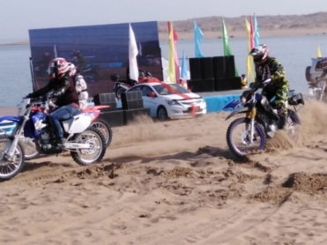
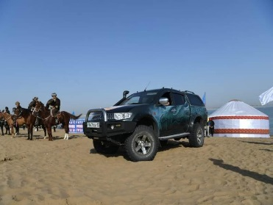
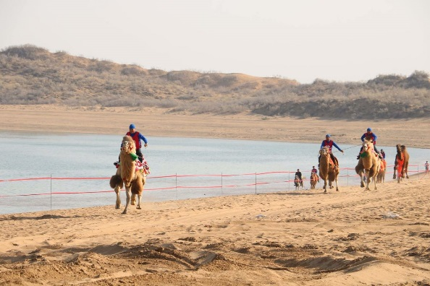
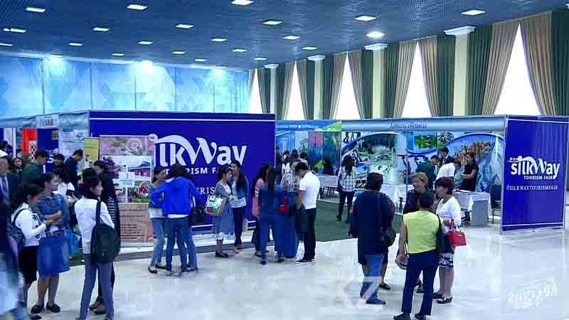
ТУРИЗМ
20
Notes:
123

Slide 22
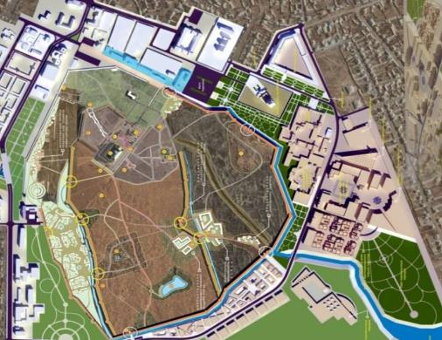
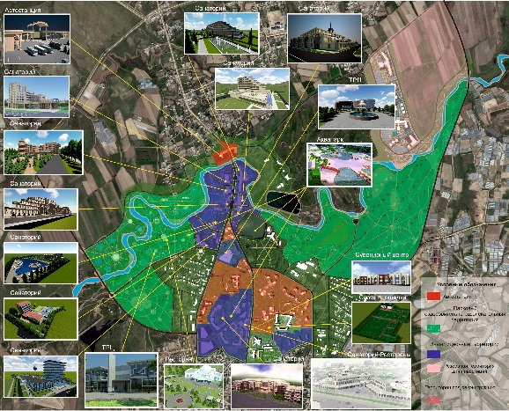
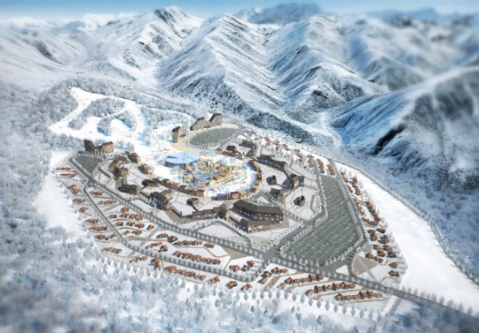
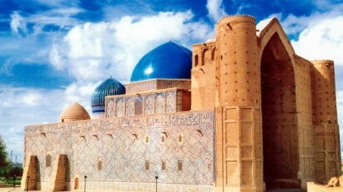
ҚАЗАҚСТАН РЕСПУБЛИКАСЫ ТУРИСТИФИКАЦИЯЛАУ КАРТАСЫ
ТОП – 10
ТОП – 50
Түркістан қаласы
Қасқасу
Сарыағаш
21
Notes:
123

Slide 23
АУЫЗ СУМЕН ҚАМТАМАСЫЗ ЕТУ
Көрсеткіш | 2017 ж. | 2018 ж. | Өсім |  | 2019 ж. жоспар
 |  |  | Саны | %-бен
Бөлінген қаржы, млн. тг. | 5 311,4 | 10 751,2 | +5 439,8 | 202,4 | 11 271,6
Құрылысы жүргізілген жобалар саны | 29 | 73 | +44 | 251,7 | 80
Ауыз сумен қамтылған елді мекендер саны | 622 | 635 | +13 | 102,1 | 678
Қамту деңгейі, % | 73,8 | 75,3 | Х | Х | 80,3
Халық саны | 1 746 389 | 1 766 196 | +19 807 | 100,9 | 1 786 003
Қамту деңгейі, % | 88,6 | 89,3 | Х | Х | 90,3
22
Notes:
123

Slide 24
АУЫЗ СУМЕН ҚАМТАМАСЫЗ ЕТУ
 | Аудан, қала атаулары | 2017 ж. |  |  |  | 2018 ж.
 |  | елді мекендер саны | % | халық | % | елді мекендер саны | % | халық | %
 | Облыс бойынша | 622 | 73,8 | 1 752 141 | 88,6 | 635 | 75,3 | 1 766 196 | 89,3
1 | Түркістан қ. | 27 | 75,0 | 245 787 | 94,1 | 1 | 100,0 | 157 183 | 95,1
2 | Арыс қ. | 19 | 57,6 | 68 910 | 93,1 | 19 | 57,6 | 68 910 | 93,4
3 | Кентау қ. | 7 | 87,5 | 93 857 | 97,7 | 37 | 81,4 | 199 390 | 97,8
4 | Бәйдібек | 34 | 65,4 | 47 221 | 86,2 | 38 | 73,1 | 49 840 | 91,2
5 | Қазығұрт | 42 | 65,6 | 94 993 | 88,3 | 42 | 65,6 | 93 993 | 88,1
6 | Мақтаарал | 166 | 91,7 | 302 086 | 99,3 | 67 | 95,8 | 130 319 | 99,8
7 | Жетісай |  |  |  |  | 100 | 88,3 | 140 899 | 99,1
8 | Ордабасы | 40 | 70,2 | 104 446 | 88,4 | 40 | 70,2 | 104 446 | 88,8
9 | Отырар | 31 | 79,5 | 51 320 | 94,2 | 31 | 79,5 | 51 320 | 94,3
10 | Сайрам | 41 | 97,6 | 204 267 | 99,4 | 41 | 97,6 | 204 267 | 99,8
11 | Сарыағаш | 69 | 44,8 | 191 454 | 58,8 | 31 | 48,2 | 107 494 | 60,9
12 | Келес |  |  |  |  | 40 | 42,9 | 79 199 | 53,6
13 | Созақ | 23 | 65,7 | 56 489 | 91,2 | 23 | 65,7 | 56 489 | 91,4
14 | Төлеби | 51 | 92,7 | 110 098 | 93,5 | 53 | 96,3 | 115 434 | 99,1
15 | Түлкібас | 59 | 96,7 | 110 553 | 99,6 | 59 | 96,7 | 110 553 | 99,8
16 | Шардара | 13 | 50,0 | 70 660 | 90,0 | 13 | 50,0 | 70 660 | 89,9
23
Notes:
123

Slide 25
ТАБИҒИ ГАЗБЕН ҚАМТАМАСЫЗ ЕТУ
Көрсеткіш | 2017 ж. | 2018 ж. | Өсім |  | 2019 ж. жоспар
 |  |  | Саны | %-бен
Бөлінген қаржы, млн. тг. | 13 429,1 | 17 653,7 | +4 224,6 | 131,5 | 14 120,6
Құрылысы жүргізілген жобалар саны | 88 | 96 | +8 | 109,1 | 58
Табиғи газбен қамтылған елді мекендер саны | 343 | 385 | +42 | 111,9 | 412
Қамту деңгейі, % | 40,7 | 45,7 | Х | Х | 48,9
Халық саны | 975 673 | 1 072 997 | +84 216 | 109,9 | 1 124 901
Қамту деңгейі, % | 49,9 | 54,3 | Х | Х | 56,8
24
Notes:
123

Slide 26
ТАБИҒИ ГАЗБЕН ҚАМТАМАСЫЗ ЕТУ
 | Аудан, қала атаулары | 2017 ж. |  |  |  | 2018 ж.
 |  | елді мекендер саны | % | халық | % | елді мекендер саны | % | халық | %
 | Облыс бойынша | 343 | 40,7 | 975 673 | 49,9 | 385 | 45,7 | 1 072 997 | 54,3
1 | Түркістан қ. |  |  | 42 000 | 26,3 |  |  | 42 000 | 26,3
2 | Арыс қ. | 1 | 3,0 | 704 | 1,0 | 1 | 3,0 | 704 | 1,0
3 | Кентау қ. |  |  |  |  | 1 | 2,3 | 16 008 | 7,9
4 | Бәйдібек | 5 | 9,6 | 11 462 | 20,7 | 10 | 19,2 | 20 537 | 38,2
5 | Қазығұрт | 45 | 70,3 | 94 067 | 86,3 | 47 | 73,4 | 94 730 | 89,4
6 | Мақтаарал | 73 | 79,7 | 185 015 | 60,5 | 34 | 49,3 | 77 740 | 58,3
7 | Жетісай |  |  |  |  | 47 | 42,3 | 115 062 | 67,7
8 | Ордабасы | 6 | 10,5 | 17 171 | 14,6 | 7 | 12,3 | 18 184 | 15,3
9 | Отырар
10 | Сайрам | 19 | 45,2 | 152 296 | 76,5 | 31 | 73,8 | 176 541 | 86,2
11 | Сарыағаш | 87 | 112,5 | 251 304 | 79,7 | 46 | 64,8 | 169 896 | 90,2
12 | Келес |  |  |  |  | 52 | 62,7 | 106 962 | 75,2
13 | Созақ
14 | Төлеби | 44 | 80,0 | 104 842 | 89,8 | 46 | 83,6 | 106 066 | 90,3
15 | Түлкібас | 59 | 96,7 | 109 726 | 99,7 | 59 | 96,7 | 109 726 | 98,8
16 | Шардара | 4 | 15,4 | 18 841 | 23,7 | 4 | 15,4 | 18 841 | 24,2
25
Notes:
123

Slide 27
САПАЛЫ ЭЛЕКТРМЕН ҚАМТАМАСЫЗ ЕТУ
Көрсеткіш | 2017 ж. | 2018 ж. | Өсім |  | 2019 ж. жоспар
 |  |  | Саны | %-бен
Бөлінген қаржы, млн. тг. | 13 954,2 | 5 256,6 | -8 697,6 | 37,7 | 5 161,8
Құрылысы жүргізілген жобалар саны | 59 | 23 | +36 | 39,0 | 19
Сапалы электрмен қамтылған елді мекендер саны | 715 | 629 | -86 | 88,0 | 642
Қамту деңгейі, % | 84,7 | 79,4 | Х | Х | 86,1
Халық саны | 1 825 671 | 1 688 081 | -137 590 | 92,5 | 1 703 903
Қамту деңгейі, % | 92,6 | 84,3 | Х | Х | 86,1
26
Notes:
123

Slide 28
САПАЛЫ ЭЛЕКТРМЕН ҚАМТАМАСЫЗ ЕТУ
 | Аудан, қала атаулары | 2017 ж. |  |  |  | 2018 ж.
 |  | елді мекендер саны | % | халық | % | елді мекендер саны | % | халық | %
 | Облыс бойынша | 714 | 84,7 | 1 825 671 | 92,6 | 629 | 79,4 | 1 688 081 | 84,3
1 | Түркістан қ. | 33 | 91,7 | 247 446 | 94,7 | 1 | 100,0 | 159 380 | 96,4
2 | Арыс қ. | 26 | 78,8 | 66 067 | 89,3 | 29 | 96,7 | 73 256 | 98,9
3 | Кентау қ. | 8 | 100,0 | 94 171 | 98,0 | 42 | 100,0 | 201 991 | 100,0
4 | Бәйдібек | 33 | 63,5 | 45 363 | 82,8 | 34 | 66,7 | 15 637 | 29,1
5 | Қазығұрт | 55 | 85,9 | 103 575 | 96,3 | 28 | 44,4 | 98 648 | 93,2
6 | Мақтаарал | 157 | 86,7 | 295 827 | 97,2 | 54 | 79,4 | 109 016 | 81,8
7 | Жетісай |  |  |  |  | 71 | 68,3 | 106 313 | 62,8
8 | Ордабасы | 54 | 94,7 | 99 805 | 84,5 | 52 | 91,2 | 108 535 | 91,2
9 | Отырар | 39 | 100,0 | 54 260 | 99,6 | 39 | 100,0 | 53 832 | 100,0
10 | Сайрам | 23 | 54,8 | 178 496 | 86,8 | 38 | 90,5 | 195 294 | 95,3
11 | Сарыағаш | 136 | 88,3 | 291 594 | 89,5 | 56 | 80,0 | 172 311 | 93,0
12 | Келес |  |  |  |  | 56 | 67,5 | 65 329 | 45,9
13 | Созақ | 35 | 100,0 | 60 851 | 98,3 | 34 | 97,1 | 57 740 | 94,1
14 | Төлеби | 42 | 76,4 | 106 813 | 90,7 | 24 | 43,6 | 89 968 | 76,6
15 | Түлкібас | 49 | 80,3 | 103 765 | 93,5 | 59 | 96,7 | 109 377 | 98,4
16 | Шардара | 24 | 92,3 | 79 218 | 100,9 | 12 | 48,0 | 71 454 | 91,9
27
Notes:
123

Slide 29
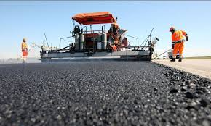
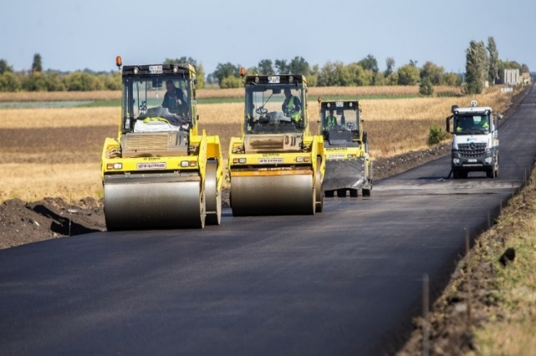
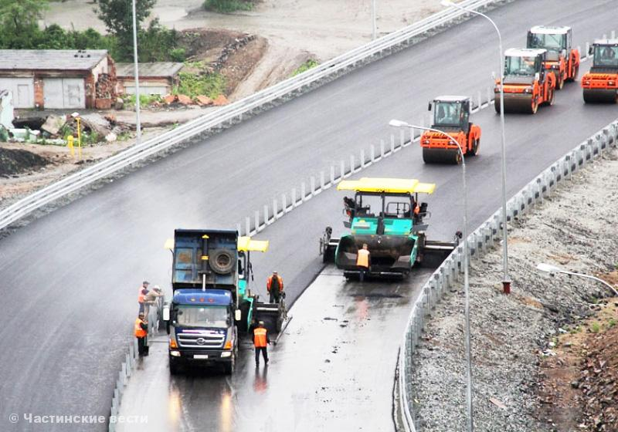
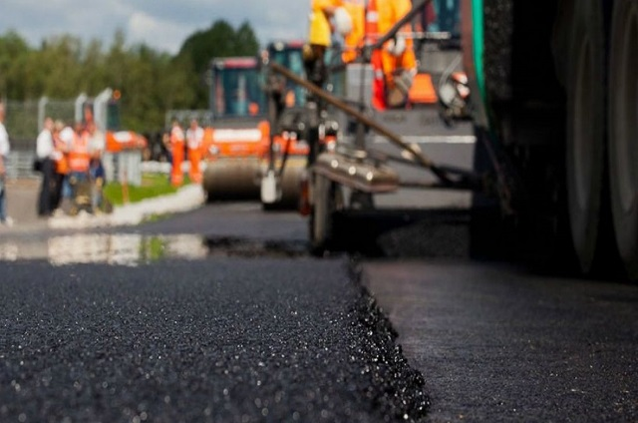
КӨЛІК ИНФРАҚҰРЫЛЫМЫН ДАМЫТУ
52 нысан немесе 521,9 шақырым жол пайдалануға берілді.
қанағатты жағдайдағы жергілікті маңызы бар жолдың үлесі 71,2%-ға жетті
28
Notes:
123

Slide 30
КӨЛІК ИНФРАҚҰРЫЛЫМЫН ДАМЫТУ
 | Аудан, қала атаулары | жалпы ұзындығы, км | Қанағаттарлық жағдайдағы жолдардың ұзындығы
 |  |  | 2017 ж. |  | 2018 ж.
 |  |  | км | % | км | %
 | Облыс бойынша | 5 903,9 | 3 799,2 | 64,4 | 4 203,0 | 71,2
1 | Түркістан қ. | 512,3 | 311,3 | 60,8 | 327,4 | 63,9
2 | Арыс қ. | 366,6 | 286,0 | 78,0 | 291,4 | 79,5
3 | Кентау қ. | 14,95 | 15,0 | 100,0 | 15,0 | 100,0
4 | Бәйдібек | 514,5 | 295,8 | 57,5 | 342,7 | 66,6
5 | Қазығұрт | 615,1 | 211,2 | 34,3 | 316,8 | 51,5
6 | Мақтаарал | 580,6 | 348,8 | 60,1 | 399,7 | 77,7
7 | Ордабасы | 329,5 | 228,9 | 69,5 | 290,9 | 88,3
8 | Отырар | 355,65 | 329,8 | 92,7 | 312,3 | 87,8
9 | Сайрам | 370,5 | 165,0 | 44,5 | 230,8 | 62,3
10 | Сарыағаш | 735,5 | 557,5 | 75,8 | 605,6 | 82,3
11 | Созақ | 507,1 | 442,0 | 87,2 | 441,7 | 87,1
12 | Төлеби | 384,95 | 280,1 | 72,8 | 275,3 | 71,5
13 | Түлкібас | 336,74 | 210,8 | 62,6 | 220,2 | 65,4
14 | Шардара | 279,93 | 117,1 | 41,8 | 133,2 | 47,6
29
Notes:
123

Slide 31
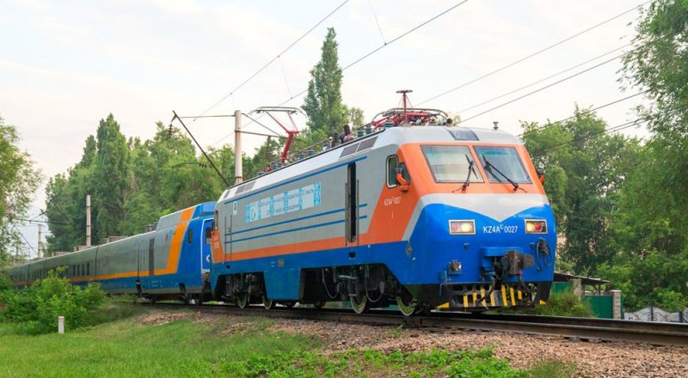
ТЕМІРЖОЛ КӨЛІГІ
Әлеуметтік маңызы бар «Түркістан-Бадам» және «Түркістан-Сарыағаш» теміржол бағыттарына
2019 жылға облыстық бюджеттен
259 млн. теңге
субсидия бөлінді.
Пойыздар аптасына 5 реттен қатынайды.
Билет құны:
- «Түркістан-Бадам» - 609 тг.,
- «Түркістан-Сарыағаш» - 1 114 тг.
Әлеуметтік маңызы бар «Түркістан-Шымкент» және «Сарыағаш-Шымкент» теміржол бағыттарына 2018 жылға облыстық бюджеттен
«Түркістан-Шымкент» теміржол бағытына 2019 жылға
республикалық бюджеттен
67 млн. теңге
196 млн. теңге
субсидия бөлінді.
Орындар саны 175.
Билет құны – 609 тг.
Шымкент қаласынан шығу – 05-45 (дүйсенбі),
Түркістан қаласынан шығу – 19-25 (жұма).
субсидия бөлінді
Пойыздар аптасына 2 рет қатынайды.
100 мыңнан
астам жолаушы тасымалданды
30

Slide 32
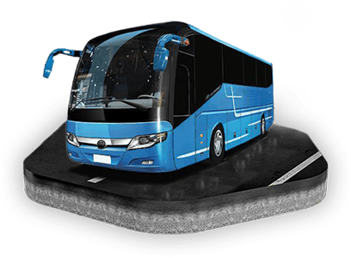
КӨЛІК САЛАСЫНДАҒЫ ЦИФРЛАНДЫРУ
594 ҚОҒАМДЫҚ КӨЛІККЕ GPS ОРНАТЫЛДЫ
АРРР
Түркістан қаласына:
21 қоғамдық көлікке (№1, №1А) электронды билеттеудің 35 планшеті орнатылды.
- қоғамдық көліктерді экран арқылы нақты уақыт режимінде бақылау үшін диспетчерлік орталық құрылды.
31

Slide 33
ҚҰРЫЛЫС
КӨЛЕМІ
ҮЛЕСІ
139,1
млрд. тг.
130,7
млрд. тг.
111,0
млрд.тг.
ҚҰРЫЛЫС-МОНТАЖДАУ
ЖҰМЫСТАРЫ
79,8%
16,1
млрд.тг.
КҮРДЕЛІ ЖӨНДЕУ
11,6%
101,9%
2017 ж.
2018 ж.
12,0
млрд.тг.
АҒЫМДАҒЫ ЖӨНДЕУ
8,6%
32
Notes:
123

Slide 34
ТҰРҒЫН ҮЙ
ЖАЛПЫ АЛАҢЫ
ҮЛЕСІ
387,8
мың ш.м.
336,6
мың ш.м.
ТҰРҒЫНДАР ҚАРЖЫСЫ
ЕСЕБІНЕН
86,8%
318,7
мың ш.м.
121,7%
51,2
мың ш.м.
МЕМЛЕКЕТ ҚАРЖЫСЫ
ЕСЕБІНЕН
13,2%
2017 ж.
2018 ж.
33
Notes:
123

Slide 35
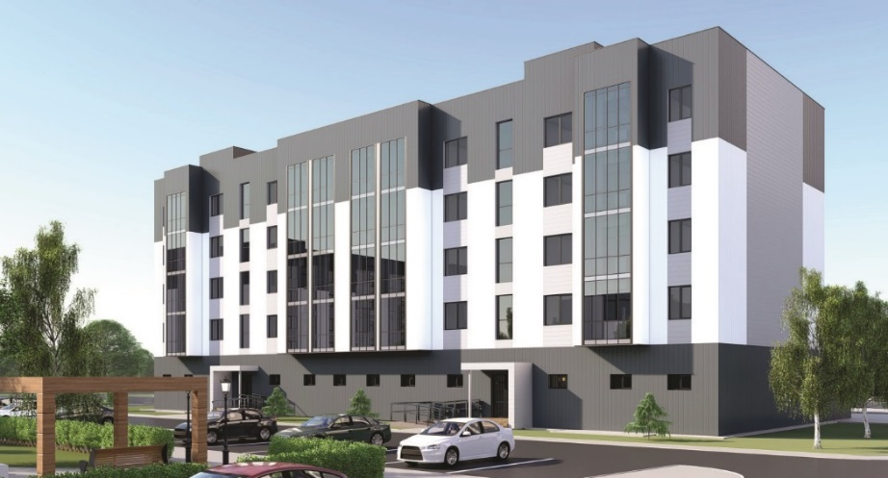
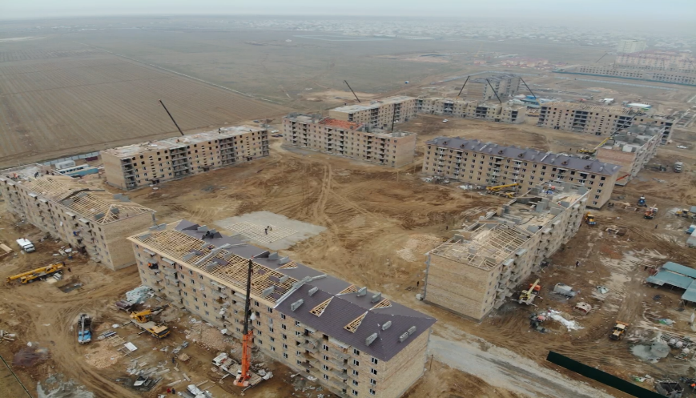
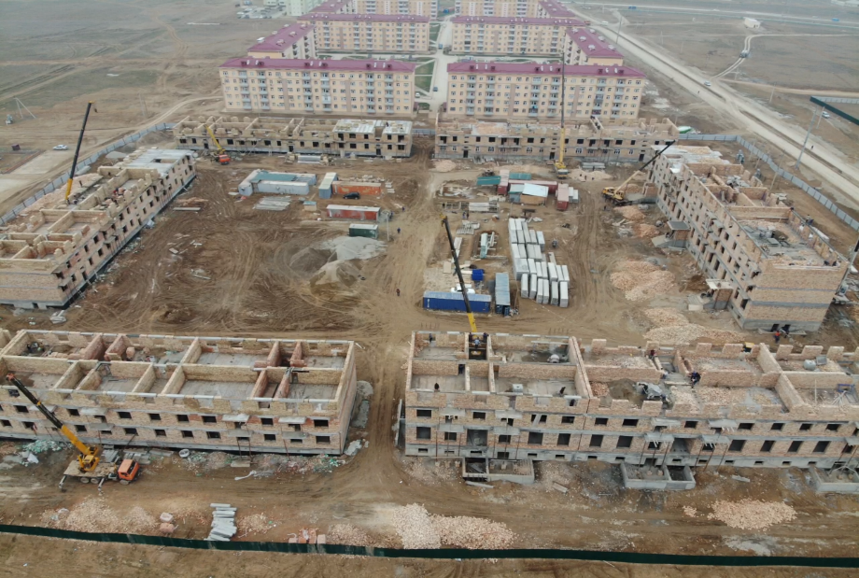
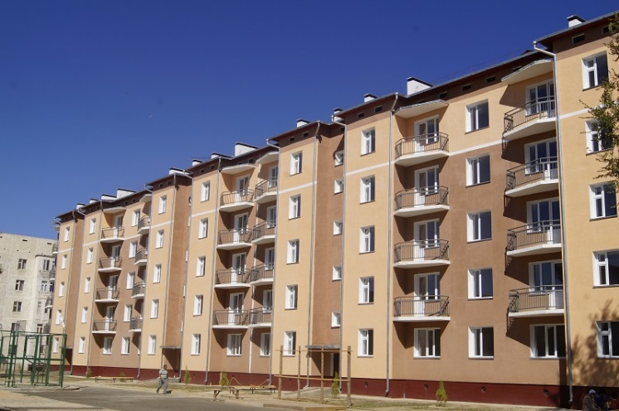
ТҰРҒЫН ҮЙ
130,6 мың ш.м. 2391 пәтерлі 40 үй пайдалануға беріледі
34
Notes:
123

Slide 36
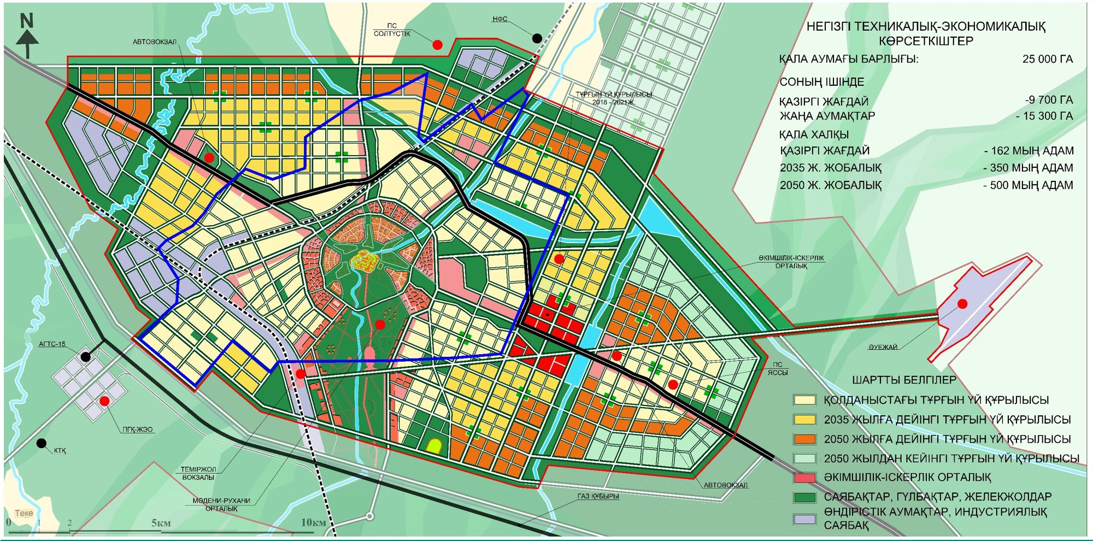
ТҮРКІСТАН ҚАЛАСЫНЫҢ БАС ЖОСПАРЫНЫҢ ТҰЖЫРЫМДАМАСЫ
35
Notes:
123

Slide 37
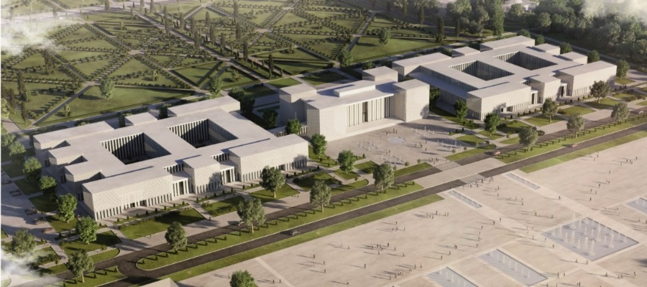
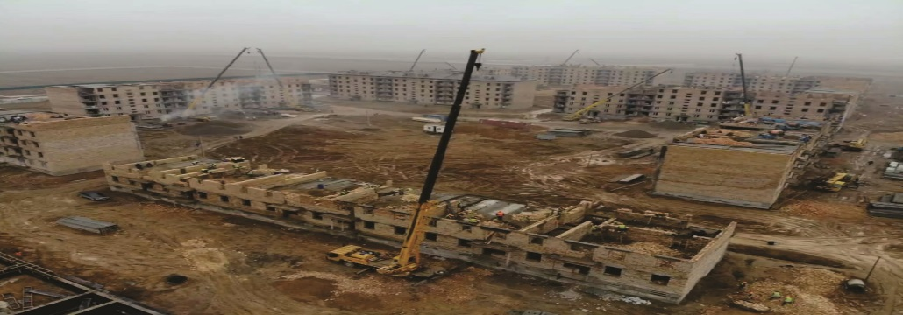
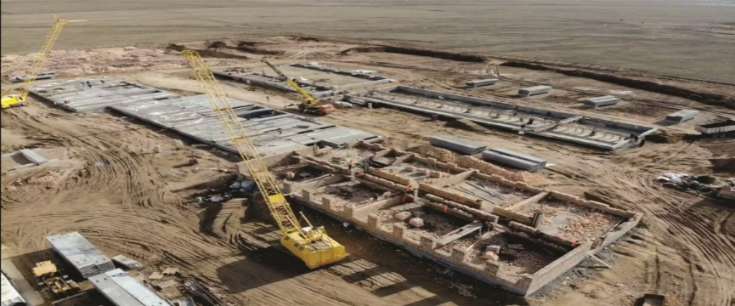
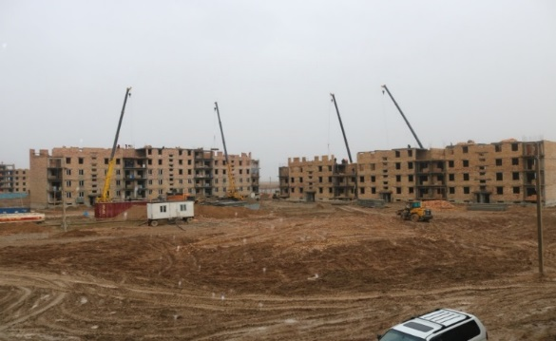
ЖАҢА ӘКІМШІЛІК-ІСКЕРЛІК ОРТАЛЫҚ
ОБЛЫС ӘКІМДІГІ, ОБЛЫСТЫҚ БАСҚАРМАЛАР МЕН АУМАҚТЫҚ ДЕПАРТАМЕНТТЕР
26 КӨПҚАБАТТЫ ТҰРҒЫН ҮЙЛЕР
900 ОРЫНДЫҚ МЕКТЕП
36
Notes:
123

Slide 38
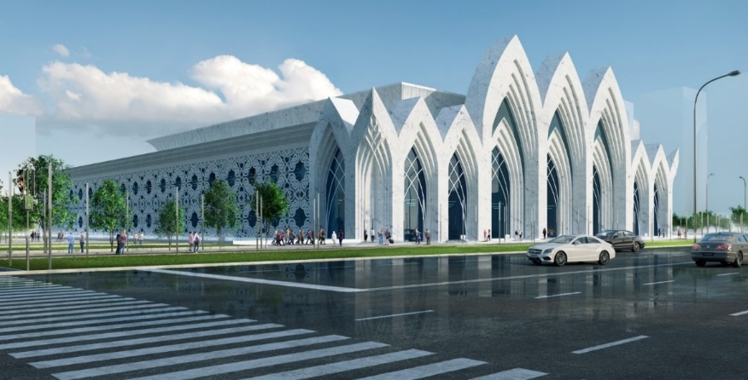
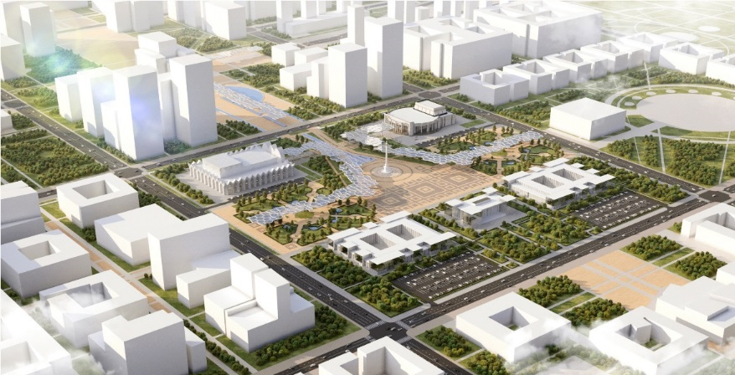
ЖАҢА НЫСАНДАР
КОНГРЕСС-ОРТАЛЫҒЫ
«АСТАНА» АЛАҢЫ
МЕДИА-ОРТАЛЫҒЫ
ОҚУШЫЛАРЫ САРАЙЫ
СТАДИОН
37
Notes:
123

Slide 39
ЖЕКЕ ИНВЕСТОРЛАР ЕСЕБІНЕН САЛЫНАТЫН НЫСАНДАР
«RIXOS» ҚОНАҚ ҮЙІ
ФИТНЕС ОРТАЛЫҒЫ
БЕС ЖҰЛДЫЗДЫ ҚОНАҚ ҮЙ
АВТОВОКЗАЛ
38
Notes:
123

Slide 40
РУХАНИ-МӘДЕНИ ОРТАЛЫҚ
39

Slide 41
ТҮРКІСТАН ОБЛЫСЫН ӘЛЕУМЕТТІК-ЭКОНОМИКАЛЫҚ ДАМЫТУДЫҢ 2024 ЖЫЛҒА ДЕЙІНГІ КЕШЕНДІ ЖОСПАРЫ
млн.тг.
ҚАРЖЫЛАНДЫРУ КӨЗІ | Барлығы | 2019 ж. | 2020 ж. | 2021 ж. | 2022 ж. | 2023 ж. | 2024 ж.
ЖИЫНЫ | 890 374 | 119 871 | 206 001 | 181 954 | 147 933 | 138 093 | 96 521
Республикалық бюджет | 351 599 | 59 789 | 84 965 | 78 243 | 42 515 | 44 434 | 41 654
Жергілікті бюджет | 54 128 | 9 159 | 13 213 | 15 775 | 8 202 | 4 547 | 3 232
Жеке инвестициялар | 349 950 | 46 909 | 88 904 | 59 426 | 55 714 | 52 362 | 46 635
Мемлекеттік-жекешелік әріптестік | 134 697 |  | 15 180 | 30 777 | 46 990 | 36 750 | 5 000
40

Slide 42
ДЕНСАУЛЫҚ САҚТАУ САЛАСЫН ЦИФРЛАНДЫРУ
19 220 (100%)
медициналық ақпараттық жүйеге оқтылыған медициналық қызметкерлер
2 001 533 (74%)
Мобильдік қосымша арқылы қабылдауға жазылғандар саны
441 717 (52%)
Мобильдік қосымшамен пайдаланушылар саны
64 258 еңбекке жарамсыздық парағы электрондық нұсқада берілді
1 909 744 (100%)
электрондық денсаулық паспорттары
20 цифрлық көмек көрсету посттары
Компьютерлік техникамен қамтылуы
558 624 адам цифрлық көмек көрсету посттарында оқытылған
2018 жылда
5 728 компьютерлік техника алынып 100% камтылды
414 907 (41,4%)
флюоротексеруден өткендер саны (жоспар 25%)
134 833 (57,7%)
5 жасқа дейінгі балалардың ата-анасы арасында мобильдік қосымшамен пайдаланушылар саны (жоспар 50%).
Интернет желісі
(шалғай орналасқан елді мекендер)
18 638 (75,8) жүкті әйелдер арасында мобильдік қосымшамен пайдаланушылар саны (жоспар 70%).
41
Notes:
123

Slide 43
ДЕНСАУЛЫҚ САҚТАУ
КОМПЬЮТЕРМЕН
ҚАМТАМАСЫЗ ЕТІЛУІ
Жедел жәрдем қызметі 37 санитарлық
автокөлікпен жабдықталды
5 728
дана
2 036
дана
+3 692
дана
2017 ж.
2018 ж.
64%
100%
42
Notes:
123

Slide 44
МОДУЛЬДІК МЕДИЦИНАЛЫҚ ПУНКТ ОРНАТУ ЖОБАСЫ
62 МЕДИЦИНАЛЫҚ ПУНКТ ОРНАТЫЛДЫ
43
Notes:
123

Slide 45
ДЕНСАУЛЫҚ САҚТАУ САЛАСЫНЫҢ КӨРСЕТКІШТЕРІ
ИНДИКАТОРЛАР | 2017 ж. | 2018 ж. |  | +/-
 |  | жоспары | нақты
Жалпы өлім-жітім көрсеткіші (1000 тұрғынға) | 4,8 | 4,7 | 4,6 | -4,3%
Ана өлім-жітім көрсеткіші (100 мың тірі туылғанға) | 14 | 11 | 10,3 | -35,9%
Нәресте өлім-жітім көрсеткіші (1000 тірі туылғанға) | 9,5 | 9,02 | 8,6 | -10,4%
Туберкулезден болатын өлім-жітім көрсеткіші (100 мың тұрғынға) | 1,9 | 2,3 | 1,3 | -46,1%
Қан айналым жүйесі ауруларынан болатын өлім-жітім көрсеткіші (100 мың тұрғынға) | 131,4 | 140,35 | 119,1 | -10,3%
Қатерлі ісіктерден болатын өлім-жітім көрсеткіші (100 мың тұрғынға) | 48,9 | 53,47 | 45,2 | -8,1%
0,2-0,6 (%) шегінде 15-49 жас шамасындағы топта АИТВ-инфекциясының таралуын ұстап тұру | 0,08 | 0,08 | 0,08 | Х
44
Notes:
123

Slide 46
ПАЙДАЛАНУҒА БЕРІЛЕТІН ДЕНСАУЛЫҚ САҚТАУ НЫСАНДАРЫ
КЕНТАУ
ЖЕТІСАЙ
МЫРЗАКЕНТ
АҚСУКЕНТ
45
Notes:
123

Slide 47
БІЛІМ
Балабақшамен қамту деңгейі
95,5%
86,8%
2017 ж.
2018 ж.
1279
бірлік
1399
бірлік
46
Notes:
123

Slide 48
БІЛІМ
39 мектеп салынды, 4 апатты және 4 үш аусымды мектептің мәселесі шешілді
47
Notes:
123

Slide 49
БІЛІМ САЛАСЫН ЦИФРЛАНДЫРУ
balabaqsha.sitcen.kz
484 (43,8%) мектепке дейінгі білім беру ұйымдарында жолдама беру және кезекке қою жұмыстары автоматтандырылды.
14 000 астам бала балабақшаға электронды түрде қабылданды
WWW.SITCEN.KZ
MEKTEP.SITCEN.KZ
JUMYS.SITCEN.KZ
902 мектепке автоматтандыру жүйесі ендірілді.
54 751 бала электронды түрде бірінші сыныпқа қабылданды
1 871 педагок-техникалық қызметкерлердің бос орындары туралы хабарламалар ілінді.
1 452 адам осы жүйе арқылы жұмысқа орналасты
48
Notes:
123

Slide 50
«НӘТИЖЕЛІ ЖҰМЫСПЕН ҚАМТУДЫ ЖӘНЕ ЖАППАЙ КӘСІПКЕРЛІКТІ ДАМЫТУДЫҢ 2017-2021 ЖЫЛДАРҒА АРНАЛҒАН БАҒДАРЛАМАСЫ»
11,9 млрд. теңге
РБ - 7,3 млрд. теңге
ОБ - 4,6 млрд. теңге
69 682 адам
ЖОСПАР
63 270 адам
Кәсіптік оқыту - 7 953 адам (жоспар – 7 953).
6 177 млн. теңгеге 1 160 адамға несие берілді (жоспар – 792).
Әлеуметтік жұмыс орындары - 4 529 адам (жоспар – 3 500 адам).
Жастар практикасы 4 305 адам (жоспар – 3 486 адам).
Ақылы қоғамдық жұмыс 5 686 адам (жоспар – 5 185 адам).
49

Slide 51
«ӘР АУЫЛҒА ӨЗ ШЕБЕРІ» ЖОБАСЫ
24 біліктілік негізінде 2 588 азамат оқуға жолданды.
1 924 азамат тұрақты жұмысқа орналасты
237
техникалық
құралдарды жөндеуші
310
автокөлік жөндеуші
914
шаштараз
317
дәнекерлеуші
447
тігінші
130
жиһаз өндіруші
59
электрші
9
слесарші
165
құрылысшы
50
Notes:
123

Slide 52
ЖАҢА ФОРМАТТАҒЫ АТАУЛЫ ӘЛЕУМЕТТІК КӨМЕК
195 620 адамға 15,7 млрд.теңгеге
атаулы әлеуметтік көмек тағайындалды
жоспар
шартты ақшалай көмек –
30702 отбасы
Шартты ақшалай көмек
179,8 мың адам
6,8%
өндіріс саласы
атаулы әлеуметтік көмек алушылар
190,4 адам
Шартсыз ақшалай көмек
10,6 мың адам
85%
мал
шаруашылығы
4243 отбасы
8,2%
құс шаруашылығы
Шартты ақшалай көмек
15272,5 млн.теңге
23935 отбасы
(уақ мал – 25462 бас;
ірі қара мал – 25470 бас)
Шартсыз ақшалай көмек
1163,5 млн.теңге
қаржы
16,4 млрд.теңге
2524 отбасы
(48730 құс )
ӨЗ ІСІН АШТЫ 2898 АДАМ
29 627 адам жұмыспен қамту шараларына қатысты
ТҰРАҚТЫ ЖҰМЫСҚА 89,5 % (26508 адам)
Зейнетақы жарналарымен расталады
УАҚЫТША ЖҰМЫСҚА 10,5 % (3119 адам)
Зейнетақы жарналарымен расталады
Ең төменгі күнкөріс шамасынан төмен табысы халықтың үлесі - 12,6%
(жоспар -16,5 % аспайды).
51

Slide 53
ӘЛЕУМЕТТІК ҚОЛДАУ ШАРАЛАРЫ
Тұрғын үй көмегі 4 367 отбасыға
152,3 млн.тг. тағайындалды
613,8 млн.тг.
7 815 сурдо және тифлотехникалық құралдар
326,7 млн.тг.
2 550 қол арба
788,1 млн.тг.
13 477 мүгедек санаторлық-курорттық
емделу орталықтарына жолданды
52
Notes:
123

Slide 54
ҚОҒАМДЫҚ-САЯСИ АХУАЛ
4 285 іс-шара өтті, 1 000 000 адам қамтылды.
53
Notes:
123

Slide 55
«ТУҒАН ЖЕР» ЖОБАСЫ
3,3 млрд. теңге
31 білім мекемесі
2 медицина мекемесі
97 нысан
14 спорт мекемесі
Абаттандыру нысаны
54
Notes:
123

Slide 56
«ТУҒАН ЖЕР» ЖОБАСЫ - ДЕМЕУШІЛЕР
Оразгелдиев
Бегалы
Тұрғараев Бекет
Ертаев Сырым
55

Slide 57
«ҚАЗАҚСТАННЫҢ КИЕЛІ ЖЕРЛЕРІ» ЖОБАСЫ
24 нысан республикалық маңызы бар
60 нысан жергілікті маңызы бар
56

Slide 58
ЖАСТАР ЖЫЛЫ
57
Notes:
123

Slide 59
ЖАСТАР РЕСУРСТЫҚ ОРТАЛЫҒЫ
1. Жастарға қызмет көрсету секторы
3. Дағдарыстың алдын алу және психологиялық көмек көрсету бөлімі
Қызмет түрі | Кеңес саны | Жастар саны
Мемлекеттік бағдарламалар | 5736 | 1920
Заңгерлік кеңес | 1284 | 520
Қолжетімді тұрғын үй бойынша | 3600 | 1608
Egov қызметі бойынша | 3012 | 1248
Шығармашылық бастамалар | 5740 | 2640
Кәсіпкерлік бойынша | 3288 | 1308
Жұмыспен қамту бойынша | 3216 | 1512
Барлығы | 25 876 | 10756
1303
Call-center
2. Талантты жастарды қолдау бөлімі
Іс-шара атауы | Іс-шара саны | Жастар саны
«Болашаққа бағдар: рухани жаңғыру» бағдарламалық мақаласы | 81 | 53700
Жастардың бос уақытын тиімді пайдалану | 105 | 29500
Салауатты өмір салтын қалыптастыру | 33 | 10200
Атақты тұлғалармен кездесу | 45 | 18900
Мәдени, адамгершілік-рухани | 77 | 36500
Патриоттық, ақпараттық насихат | 36 | 25600
Барлығы | 377 | 174 400
Мекен-жайы: Түркістан қаласы,
Б. Саттарханов даңғылы 120
58
Notes:
123

Slide 60
ОҚЫТУ БАҒДАРЛАМАСЫ:
«ЖАСТАР КӘСІПКЕР» ЖОБАСЫ
Жоба мақсаты: ӨЗ бизнесін ашам дейтін жұмыссыз жастар, мүмкіндігі шектеулі және студент жастарың табысты бизнес жүргізудің базалық білімі мен дағдысын қалыптастыру және өз кәсібін ашуға бағыттау.
Семинарлар, тренингтер
Тәжірибелік мастер-класстар
Модуль №1. Міндетті компоненттер:
КӘСІПКЕРЛІК НЕГІЗДЕРІ;
БИЗНЕС ЖОСПАРЛАУ.
БИЗНЕСТІҢ ЗАҢДЫҚ АСПЕКТІЛЕРІ
САЛЫҚ САЛУ.БУХГАЛТЕРЛІК ЕСЕП
БИЗНЕСТІ МЕМЛЕКЕТТІК БАСҚАРУ
ЭЛЕКТРОНДЫҚ ҮКІМЕТ ПЕН ИНТЕРНЕТ РЕСУРСТАРДЫ ПАЙДАЛАНУ
Модуль № 2. Таңдау бойынша салалық оқытулар:
МАЛ ШАРУАШЫЛЫҒЫ ,
ӨСІМДІК ШАРУАШЫЛЫҒЫ,
ҚҰС ШАРУАШЫЛЫҒЫ,
БАЛЫҚ ШАРУАШЫЛЫҒЫ,
ӨНДІРІСТІК МИНИ-ЦЕХТАР,
СЕРВИС ПЕН ҚЫЗМЕТ КӨРСЕТУ,
ЖҰМЫС ЖАСАП ЖАТҚАН КӘСІПОРЫНДАРДЫҢ БАЗАСЫНА БАРУ
Әр топтағы тыңдаушылар саны
20-25 адам
Оқыту мерзімі:
Модуль №1: 5күн/ 32 сағат
Модуль №2: 2 күн/ 8 сағат
Оқыту тілі: орыс / қазақ
59

Slide 61
ЖАСТАРДЫҢ БОС УАҚЫТЫН ТИІМДІ ПАЙДАЛАНУ
60

Slide 62
«ТҮРКІСТАН ЖАСТАРЫНЫҢ ҚҰРЫЛЫС ЖАСАҒЫ»
«Түркістан жастарының құрылыс жасағы» ұйымы құрылды
3000+ азамат
мердігер құрылыс компанияларымен меморандумға отыру
жастарды құрылыс жұмыстарына жібереміз
АҚПАН
НАУРЫЗ
Тұрақты
жалақы
70 000 - 100 000 теңге
61

Slide 63
«ЖАСЫЛ ЕЛ» ЕҢБЕК ЖАСАҚТАРЫ
«ЖАСЫЛ ЕЛ» БАҒДАРЛАМАСЫ
1300
жас жұмыспен қамтылады
62

Slide 64
ЖАС КӘСІПКЕРДІ ҚОЛДАУ
АУЫЛ ШАРУАШЫЛЫҒЫН ҚОЛДАУ ҚОРЫ
+200
1,5 млрд.
Жас кәсіпкер
теңге несие
63

Slide 65
ЖАСТАР ПРАКТИКАСЫ
ЖАСТАР ПРАКТИКАСЫ
5500-ге жуық
2 млрд.
жасқа қолдау білдіру
теңге бөлінеді
64

Slide 66
ЖҰМЫСПЕН ҚАМТУ
1200
жұмыссыз азамат кәсіпкерлік негіздері курстарынан өткізіп
80%
төмендетілген пайызбен несие берілетін болады
65

Slide 67
«ЖАСТАРДЫ ТҰРҒЫН ҮЙМЕН ҚАМТУ» ЖОБАСЫ
Жастарды тұрғын үймен қамту
260
жасты баспанамен қамту көзделуде
66

Slide 68
КӨПБАЛАЛЫ ОТБАСЫЛАРДЫ ҚОЛДАУ
ӘЛЕУМЕТТІК КӨМЕК КӨРСЕТІЛЕДІ
16 500
отбасыға
100 000
адамға
130 МЫҢ+
көпбалалы отбасы бар
67

Slide 69
«ҚОЛҒАБЫС» ЖОБАЛАР КЕШЕНІ
+3700
Облыста «Еңбек және нәтижелі жұмыспен қамту» бағдарламасы
3,3
млрд. тг.
2019
балаға техникалық және кәсіби білім гранты беріледі
4000
1 млрд.
МОБИЛЬДІ ОҚУ ОРТАЛЫҚТАРЫ
баланы еңбек нарығында сұраныс жоғары мамандықтарға дайындау
теңге жұмсау жоспарланған
68

Slide 70
«ҚОЛҒАБЫС» ЖОБАЛАР КЕШЕНІ
«ӘР АУЫЛҒА ӨЗ ШЕБЕРІ»
ТҮРКІСТАН ҚАЛАСЫНДА
2300
Спорт сарайы, жабық бассейн, стадион, спорт кешендерін аз қамтамасыз етілген, көпбалалы отбасы балаларының жеңілдікпен және тегін пайдалануын қарастырамыз
адамға өз шеберлігін шыңдап, кәсібін ашуға қолдау білдіру
400 млн.
теңге бөлінеді
69

Slide 71
БАЛАЛАР ҚҰҚЫҒЫН ҚОРҒАУ
«БАЛА ҚҰҚЫҒЫ–МЕНІҢ ҚҰҚЫҒЫМ»
БАСТАМАСЫ
БАСТАМАНЫҢ БАСТЫ МАҚСАТЫ
бүкіл облыс көлемінде мектеп, ата-ана, қоғамдық ұйымдар, құқық қорғау органдары, зиялы қауым, қоғам белсенділері мен бизнес және БАҚ өкілдерін тарта отырып жүзеге асады
мектеп жасындағы балалардың мәселелеріне қоғам назарын аудару және бала құқықтарының бұзылуына төзбеушілікті қалыптастыру
70

Slide 72
БАЛА ДАМУЫНЫҢ ИНДЕКСІ
Облыстағы аудан және қала әкімдерінің жұмысын бағалау шкаласы келесі бала мен жасөспірімдер мәселелерін қамтиды: бала өлімі, балабақшамен қамтылған бала саны, 3 ауысымдағы мектеп, кәмелетке толмағандарға қарсы жасалған қылмыс көрсеткіші, спорт үйірмелеріне қатысатын бала үлесі.
71

Slide 73
ҚОЛАЙСЫЗ ОТБАСЫ
БҮКІЛ ОБЛЫС БОЙЫНША
2015
9 отбасы
Қолайсыз
отбасы саны
25 отбасы
Қолайсыз
отбасы саны
2017
72

